Slide 1
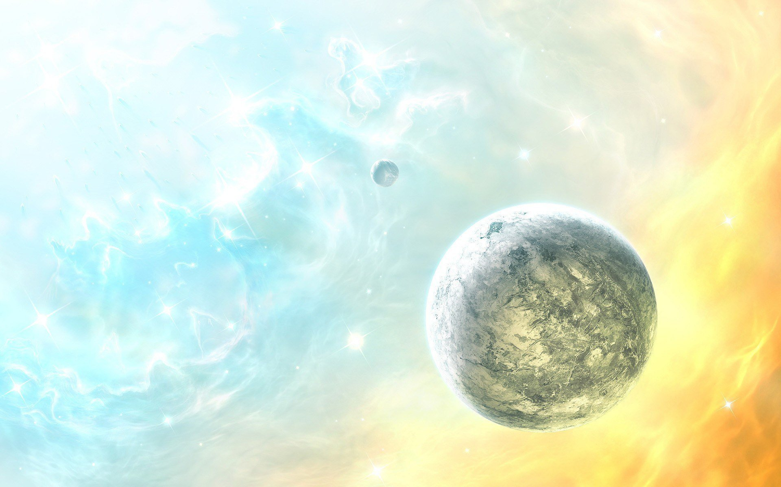
12 апреля –
День Космонавтики
Выполнила воспитатель: Михайлова О.В.

Slide 2
Люди с самых давних времён любили смотреть на звёзды и им было очень интересно узнать, какие же они на самом деле.

Slide 3
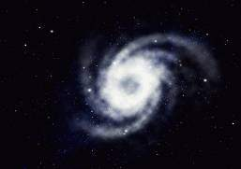
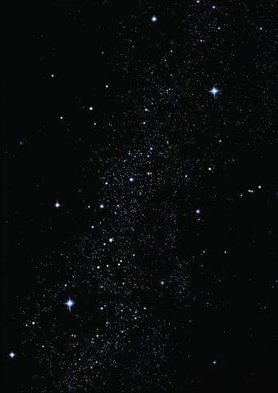
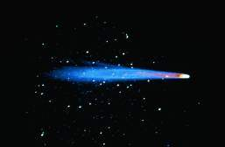
Звёздное небо

Slide 4
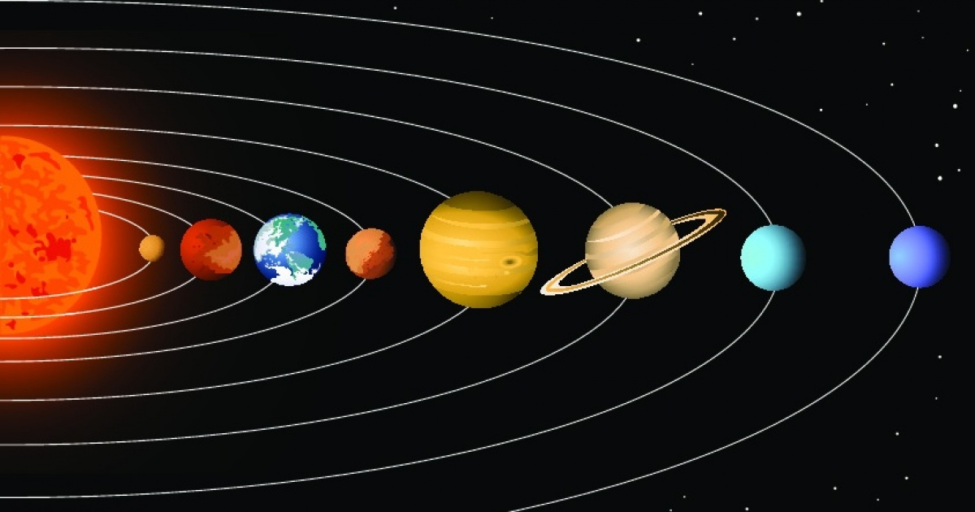
Планеты Солнечной системы

Slide 5
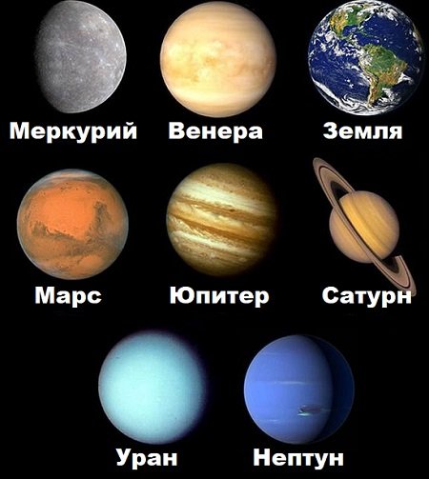
Планеты которые вращаются вокруг Солнца

Slide 6
В космосе очень холодно, если выйти в космос без специального костюма – можно моментально замёрзнуть. Кроме того - в космосе очень мало воздуха и обычный человек не сможет дышать. Именно поэтому на космонавта, который полетел в космос, одевают специальный костюм, который называется скафандр. Скафандр очень тёплый и защищает космонавта от холода, в нем человек может дышать – он снабжает воздухом.

Slide 7
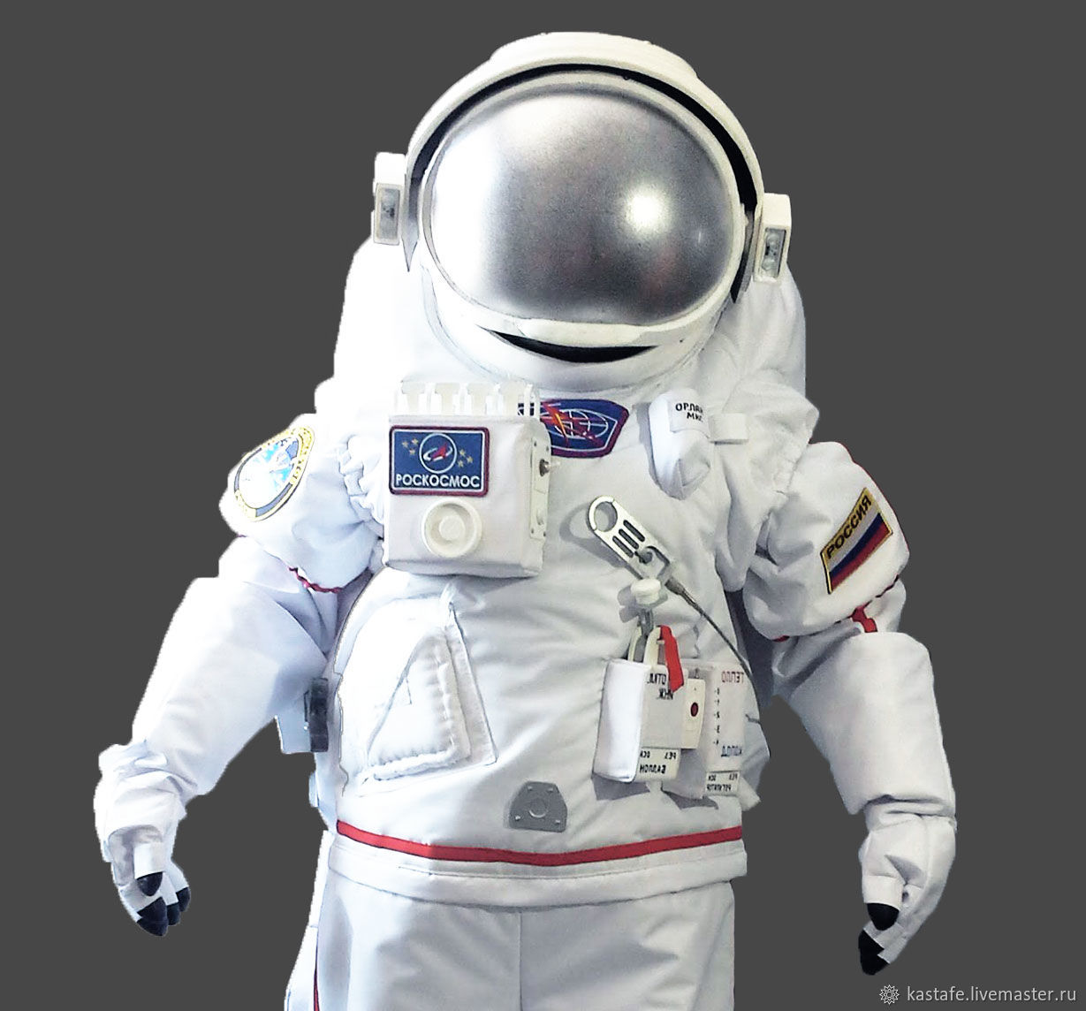

Slide 8
Для полёта в космос люди построили космическую ракету

Slide 9
Самые первые полетели в космос собаки.
Белка и Стрелка

Slide 10
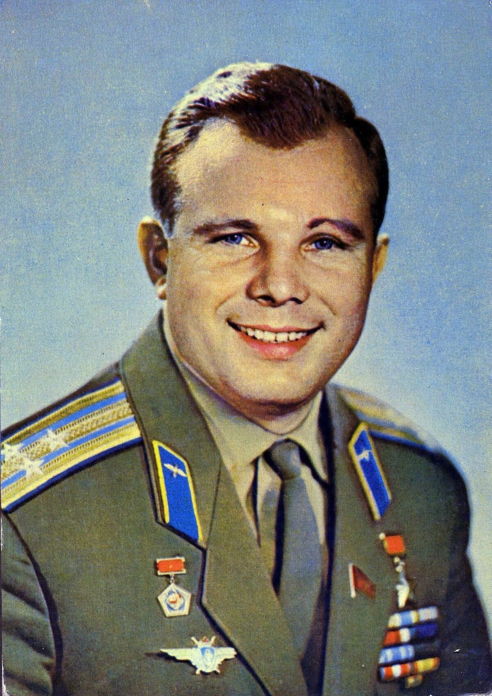
12 апреля 1961 года, на корабле «Восток» отправился в открытый космос Юрий Гагарин, став космическим первопроходцем для всего человечества.

Slide 11
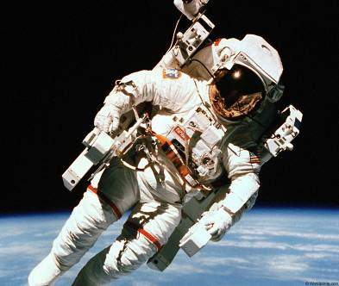
Выход в открытый Космос

Slide 12
Вот, что космонавты увидели в космосе

Slide 13
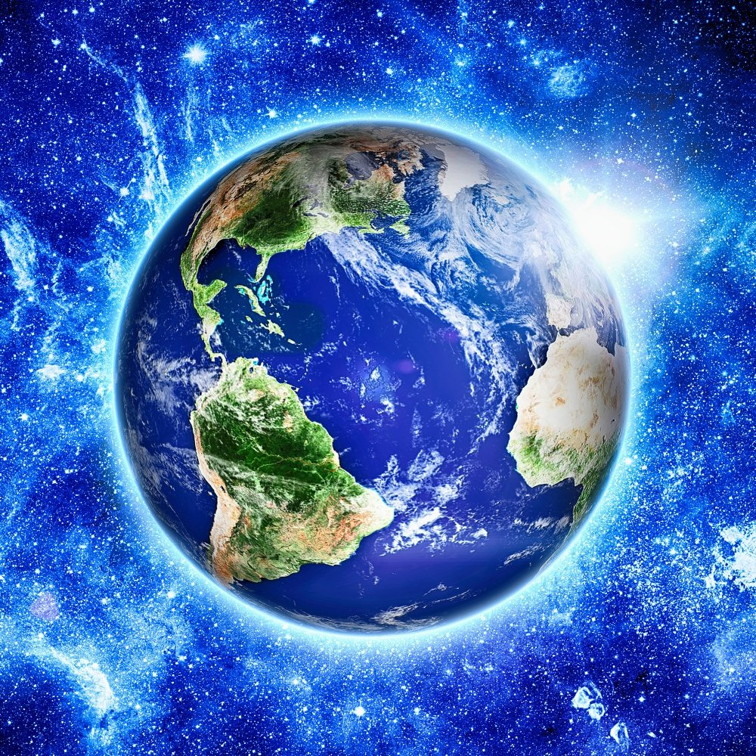
Это – наша планета Земля – мы на ней живём. Она круглая – похожа на большой мяч.

Slide 14
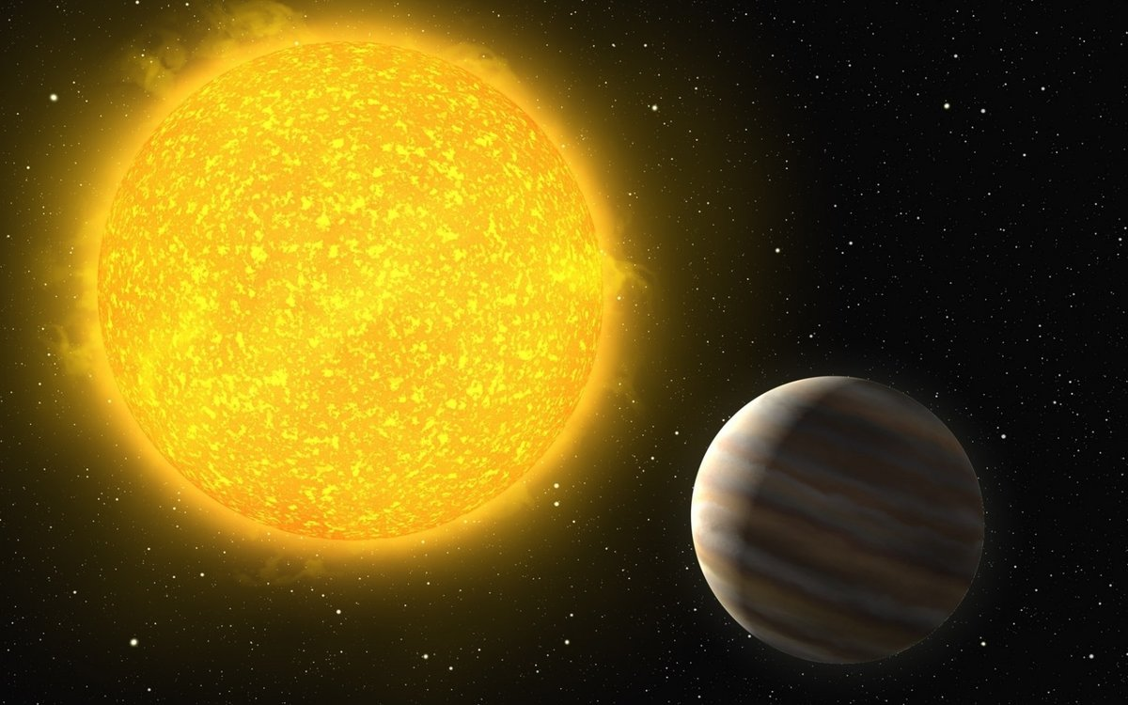
Вот так космонавты увидели наше Солнце. Огромный огненный шар. Подлететь близко к солнцу космонавты не смогли. Если приблизиться слишком близко, то можно сгореть.

Slide 15
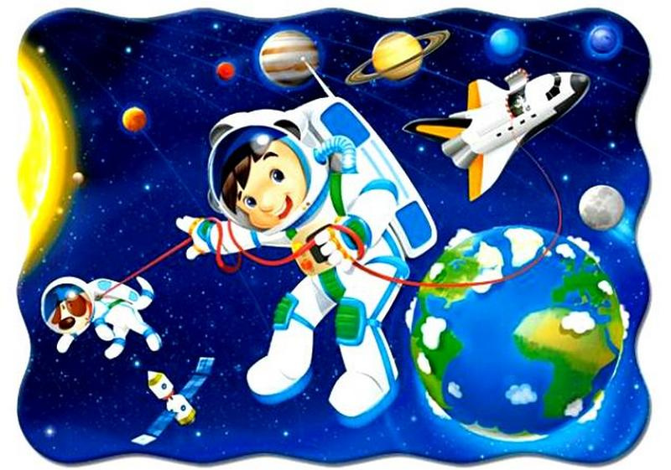
Вот, сколько интересного можно узнать о космосе!
Теперь обо всём этом знаете Вы!

Slide 16
Спасибо за внимание!

